Slide 1

Rheinsheim · 27. Juni 2026
Generalversammlung
Bürgerhaus Löwen eG
Bürgerhaus Löwen eG · Generalversammlung 27.06.2026
1

Slide 2
TAGESORDNUNGSPUNKT 1
Eröffnung und Begrüßung
Hans-Gerd Coenen
Vorsitzender des Aufsichtsrats
Bürgerhaus Löwen eG · Generalversammlung 27.06.2026
2

Slide 3
Wir trauern um unsere verstorbenen Mitglieder
Wir werden ihr Andenken in Ehren halten.
Marliese Schlor
Hugo Rothenberger
Luigi Viola
Ursula Jäger
Richard Wittmann
Hans Wein
Bürgerhaus Löwen eG · Generalversammlung 27.06.2026
3

Slide 4
Tagesordnung
1
Eröffnung und Begrüßung
2
Bericht des Aufsichtsrats über seine Tätigkeit im Geschäftsjahr 2025 / Vorlage des Jahresabschlusses 2025
3
Bericht des Vorstands über das Geschäftsjahr 2025
4
Feststellung des Jahresabschlusses 2025
5
Feststellung des Prüfberichts des Genossenschaftsverbands
6
Satzungsänderung (Abstimmung)
7
Beschluss über die Ergebnisverwendung (Abstimmung)
8
Entlastung (Abstimmung)
der Mitglieder des Vorstands
der Mitglieder des Aufsichtsrats
9
Verschiedenes
Bürgerhaus Löwen eG · Generalversammlung 27.06.2026
4

Slide 5
TAGESORDNUNGSPUNKT 2
Bericht des Aufsichtsrats
über seine Tätigkeit im
Geschäftsjahr 2025
Hans-Gerd Coenen
Vorsitzender des Aufsichtsrats
Bürgerhaus Löwen eG · Generalversammlung 27.06.2026
5

Slide 6
Gremien und Team
Organigramm der Bürgerhaus Löwen eG
AUFSICHTSRAT
Hans-Gerd Coenen
Oliver Schuster
Silke Westermann
Jutta Stober
Jöran Ebert
Vorsitzender
Stellv. Vorsitzender
Schriftführerin
Mitglied
Mitglied
VORSTAND
BERATUNG
Jasmine Kirschner
Thomas Winkler
Oliver Buch
Vorstand
Vorstand
Steuerberater
TEAM & OPERATIVE BEREICHE
Susanne Winkler
Alexander Kirschner
Silke Westermann
Laura Winkler
Mitgliederverwaltung
Marketing & Event
Event / Festlichkeiten
Speisekarten & Kasse
Tobias Dossinger
Sandra Göbel
Sandra Göbel
Michael Rossmann
Gebäudemanagement
Hotel / Küche / Reinigung
Gastronomie / Service
Dorfladen
Bürgerhaus Löwen eG · Generalversammlung 27.06.2026
6

Slide 7




BERICHT DES AUFSICHTSRATS ÜBER DAS JAHR 2025
Gesetzliche Prüfung des
Jahresabschlusses 2025
Ergebnis der Prüfung ohne Beanstandungen
Vorstand und Aufsichtsrat wurde eine ordnungsgemäße Geschäftsführung bestätigt
Die Aufsichtsratssitzungen fanden regelmäßig unter Teilnahme des Vorstands statt
Die Führung der Grundakte wurde überwacht (digital, in der Cloud)
Bürgerhaus Löwen eG · Generalversammlung 27.06.2026
7

Slide 8
TAGESORDNUNGSPUNKT 3
Bericht des Vorstands
über seine Tätigkeit im Geschäftsjahr 2025
Jasmine Kirschner
Mitglied des Vorstands
Thomas Winkler
Mitglied des Vorstands
Bürgerhaus Löwen eG · Generalversammlung 27.06.2026
22

Slide 9



Bericht des Vorstands
Übersicht
Investitionen 2026
Größere Auslagen
Kontostand zum 25.06.2026
Geplante und größere Anschaffungen
Wesentliche jährliche Ausgabenposten
Sowie Tilgung der laufenden Darlehen
Bürgerhaus Löwen eG · Generalversammlung 27.06.2026
23

Slide 10
BERICHT DES VORSTANDS
Größere Investitionen 2025
Decke Hofeinfahrt
Neue Tische wurden angeschafft (Zuschuss vom Förderverein)
Größere Investitionen 2026
Klimaanlage für DG (lt. Angebot ca. 15.000 - 20.000,- €)
Größere Investitionen 2027/2028
1. Sockelaufbereitung am Haus
2. Terrassen fertigstellen
3. Renovierungsarbeiten / Instandhaltung
Bürgerhaus Löwen eG · Generalversammlung 27.06.2026
24

Slide 11
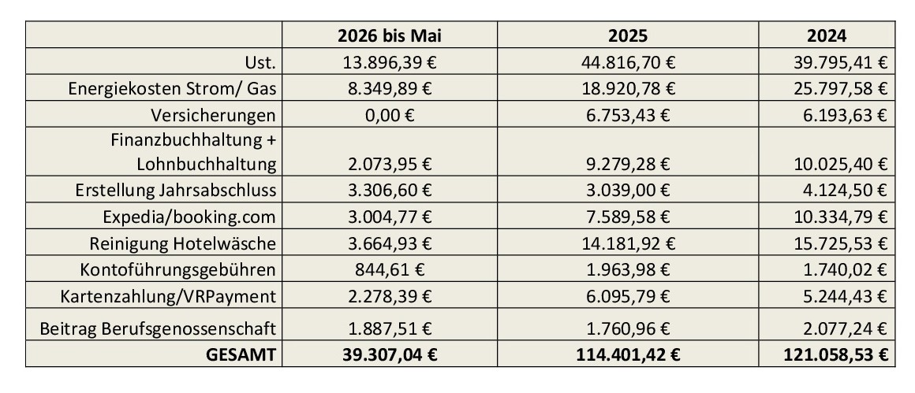
BERICHT DES VORSTANDS
Größere jährliche Ausgaben
Bürgerhaus Löwen eG · Generalversammlung 27.06.2026
25

Slide 12
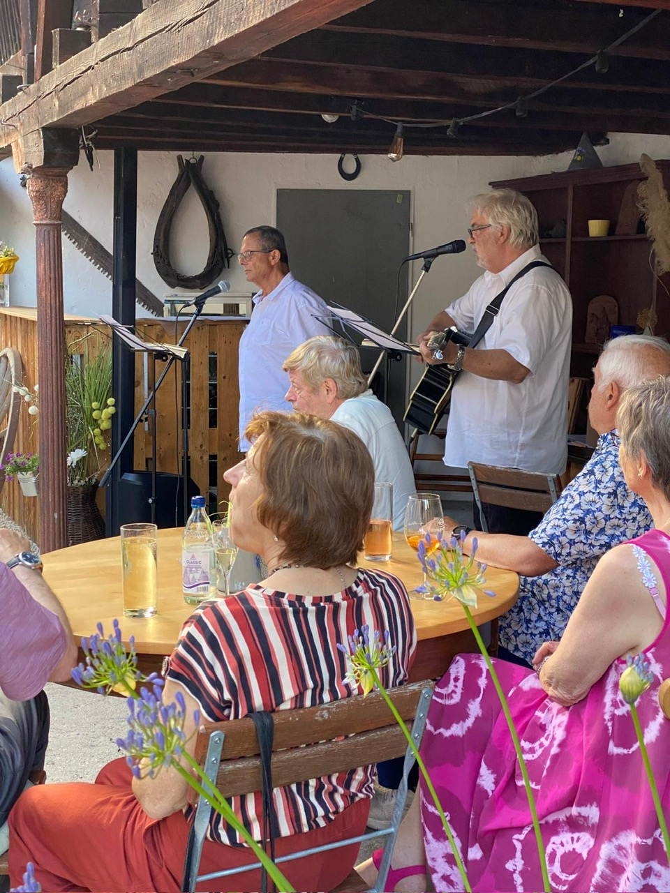
BERICHT DES VORSTANDS
Veranstaltungen seit Dezember 2025
02.12.25
Adventstürchen Quartiersmanagement
06.06.26
Wasen Trio, Live-Musik
03.12.25
Weihnachtsfeier Belegschaft
13.06.26
Joey Fischer, Live-Musik
18.12.25
Adventstürchen Bürgerhaus Löwen
27.06.26
Mitgliederfest
23.12.25
Konzert mit „Eight4tynine“
04.07.26
Be Your Self, Live-Musik
21.01.26
Büchervortrag
18.07.26
Jazz4Soul, Live-Musik
31.01.26
Konzert Bänkelsänger
01.08.26
Lizard Lounge Band, Live-Musik
12.02.26
Schmutziger Donnerstag mit „WSC Combo“
03.08.26
Bigband Smarttones, Live-Musik
14.03.26
RIP, Live-Musik
22.08.26
Finest Touch Band, Live-Musik
11.04.26
Joey Fischer, Live-Musik
29.08.26
Missy Canis, Live-Musik
25.04.26
Four from Down, Live-Musik
21.09.26
Kerwe-Montag mit „Eight4tynine“
02.05.26
Freddy Sicko, Live-Musik
03.10.26
Freddy Sicko, Live-Musik
16.05.26
Judi, Live-Musik
23.12.26
Konzert mit „Eight4tynine“
23.05.26
Andrea Doria, Live-Musik
Außerdem: Seniorennachmittag (jeden ersten Dienstag im Monat) · Führungen für Besuchergruppen und Info-Veranstaltungen
Bürgerhaus Löwen eG · Generalversammlung 27.06.2026
27

Slide 13
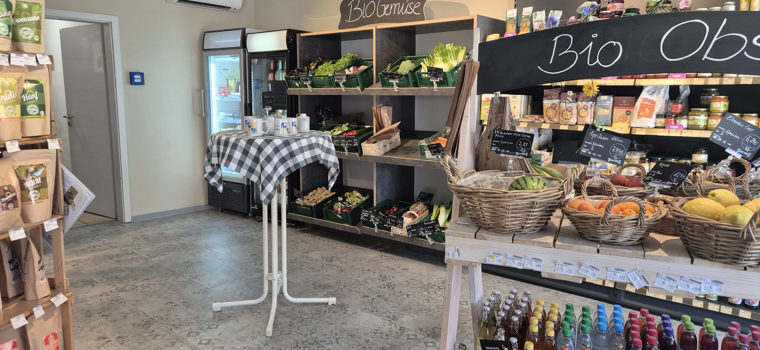
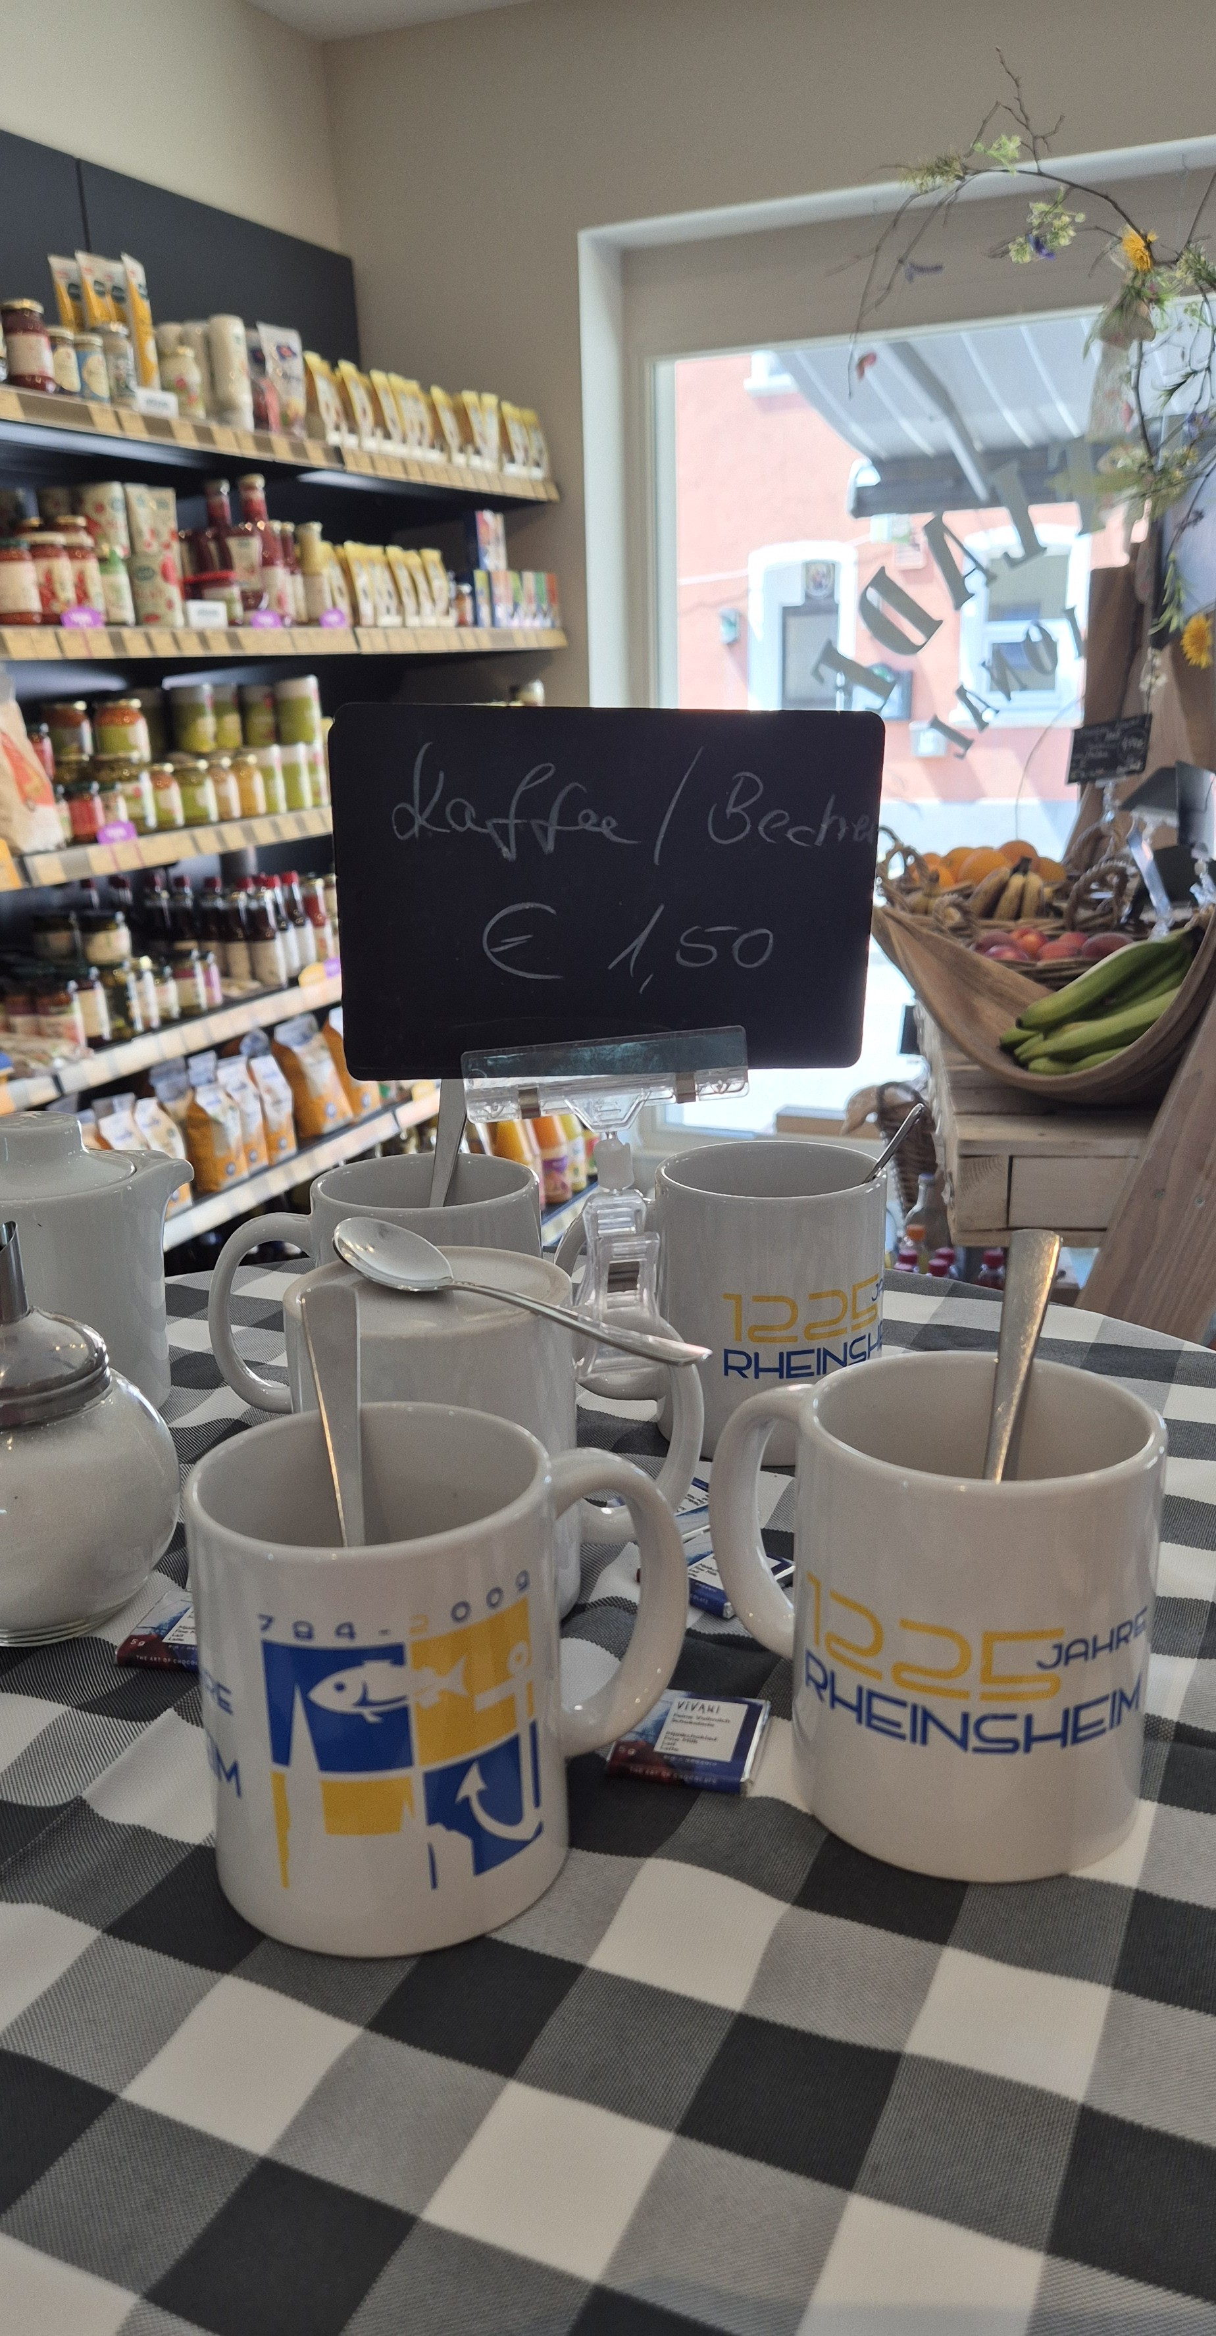
BERICHT DES VORSTANDS
Neue Aktion im Dorfladen
Eine angenehme Abkühlung an warmen Tagen
Kaffee und Erfrischungen zum Genießen
Raum zum Ausruhen und für ein Gespräch miteinander
Das gibt es ab sofort immer im Dorfladen.
Ab 01.07.2026 neue
Öffnungszeiten im Dorfladen
Kaffee / Becher
€ 1,50
Bürgerhaus Löwen eG · Generalversammlung 27.06.2026
28

Slide 14
BERICHT DES VORSTANDS
Aktuelle Situation
8,5 * bei 471 Bewertungen
236.169
Bewertung bei booking.com
Besucherzahl auf unserer Homepage
Gehört zu den Besten in der Region
Regelmäßige Führungen für Interessenten an einer Bürgergenossenschaft
Trauerfeiern, betreut von Elke und Beate
Monatlicher Seniorennachmittag
Herzlichen Dank an Elke Kohout und ihr Team!
Bürgerhaus Löwen eG · Generalversammlung 27.06.2026
29

Slide 15
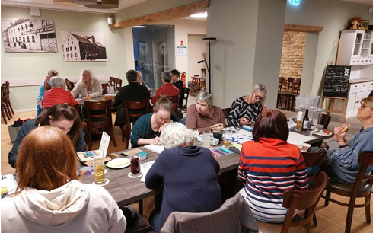
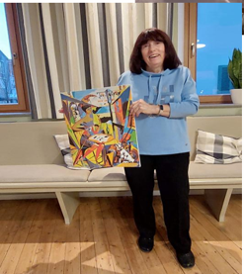
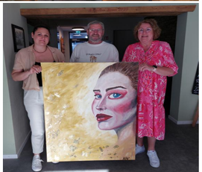
QUARTIERMANAGEMENT
Löwenabende
33 Löwenabende zwischen Juli 2025 und Juni 2026 durchgeführt
Pro Abend sind drei Gruppen aktiv:
Handarbeitsgruppe, Spielegruppe, Malgruppe
Die Malgruppe hat inzwischen mehrere großformatige Bilder zur Ausschmückung der Hotelzimmer angefertigt.
Bürgerhaus Löwen eG · Generalversammlung 27.06.2026
30

Slide 16
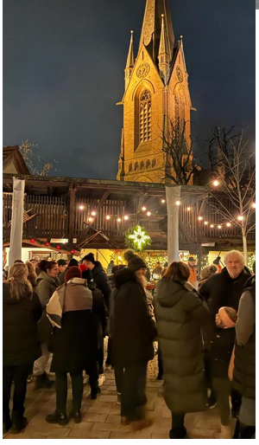
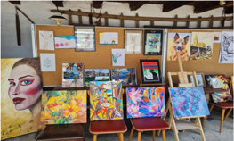
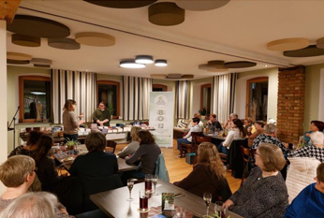
QUARTIERMANAGEMENT
Veranstaltungen - Kunst & Kultur
14.06.2026 – Art & Dinner Kunstausstellung
04.11.2025 – Buchvorstellung
02.12.2025 – Adventstürchen
2025 außerdem mehrere Fahrten zu Kreativmessen und Fachhändlern für Kunstartikel
Bürgerhaus Löwen eG · Generalversammlung 27.06.2026
31

Slide 17
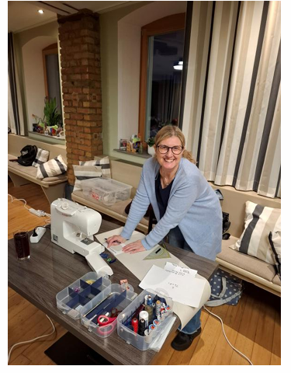
QUARTIERMANAGEMENT
Veranstaltungen - Nähworkshop
Im Juli 2025 und im Februar 2026 wurde jeweils ein Nähworkshop durchgeführt
Bürgerhaus Löwen eG · Generalversammlung 27.06.2026
32

Slide 18
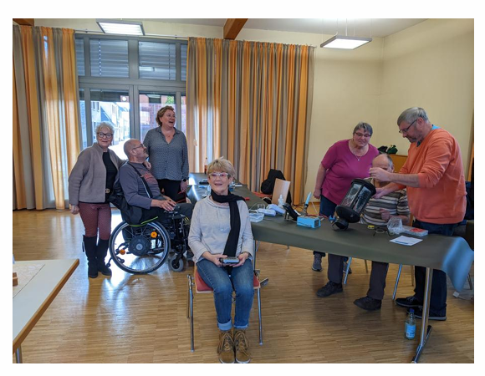
QUARTIERMANAGEMENT
Café Kaputt
4 Veranstaltungen 2025, bereits 6 in 2026
Seit September 2023 insgesamt 842 Reparaturen
23 Teammitglieder:
3 Näherinnen · 6 Reparateure · 4 Reparateurinnen
2 jugendliche Reparateure · 8 Damen in Küche und Anmeldung
Bürgerhaus Löwen eG · Generalversammlung 27.06.2026
33

Slide 19
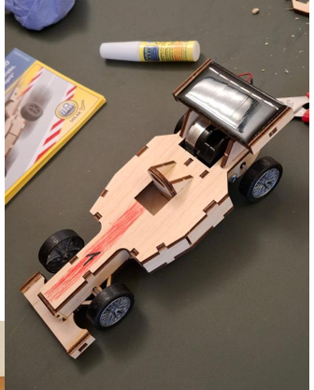
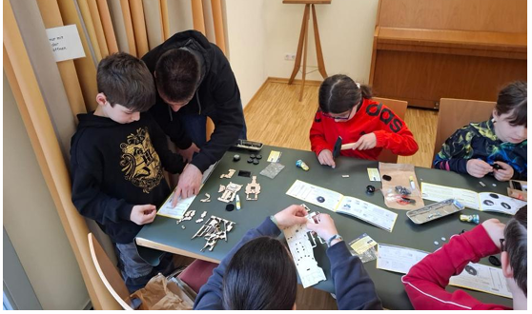
QUARTIERMANAGEMENT
Café Kaputt - Solarfahrzeug-Aktion
28.03.2026: Bau von Solarfahrzeugen mit einer Gruppe von Pfadfindern und Ministranten
Witterungsbedingt konnte an diesem Tag kein Test stattfinden - Rückmeldungen zeigen aber, dass die Fahrzeuge gut unterwegs sind.
Mit Kuchen und großem Engagement unterstützt von Elke und Friedbert Kohout.
Bürgerhaus Löwen eG · Generalversammlung 27.06.2026
34

Slide 20
QUARTIERMANAGEMENT
Geplante Veranstaltungen
20.09.2026 – Kunstausstellung im Foyer des Sebastianusheims zum Rhosener Herbst (Sonntagskaffee)
23.10.2026 – Kriminal-Dinner im Bürgerhaus Löwen
04.11.2026 – Buchvorstellung mit Buchhandlung Wolf, Bruchsal
08.12.2026 – Adventstürchen im Biergarten
SAVE THE DATE
Außerdem geplant:
Kostümtauschbörse (Okt./Nov.)
Nähworkshop „Leseknochen“
Nähworkshop „Nadelkissen – zu schön zum Pieksen“
Bürgerhaus Löwen eG · Generalversammlung 27.06.2026
35

Slide 21
FAZIT
Fünf Jahre nach der Betriebsaufnahme und zehn Jahre nach den ersten Befragungen können wir mit der Entwicklung unseres Löwen zufrieden sein. Die Zahlen entsprechen noch nicht vollständig unseren Erwartungen, doch die Tendenz ist erfreulich und zeigt nach oben.
Möglich ist das vor allem dank unserer treuen Mitglieder und der vielen Ehrenamtlichen. Ihr Engagement, ihre Unterstützung und ihre Verbundenheit sind ein wesentlicher Grund für diesen Erfolg.
Der Vorstand bedankt sich bei allen, die unseren Löwen mittragen und unterstützen,
herzlichen Dank für euren Einsatz, heute und in Zukunft.
Bürgerhaus Löwen eG · Generalversammlung 27.06.2026
36

Slide 22
TAGESORDNUNGSPUNKT 4
Feststellung des
Jahresabschlusses 2025
Bürgerhaus Löwen eG · Generalversammlung 27.06.2026
37

Slide 23
TAGESORDNUNGSPUNKT 5
Feststellung des Prüfberichts
des Genossenschaftsverbands
Bürgerhaus Löwen eG · Generalversammlung 27.06.2026
39

Slide 24
Generalversammlung · 27. Juni 2026
Prüfungsbericht 2022 / 2023
Pflichtprüfung gemäß § 53 Abs. 1 GenG durch den Baden-Württembergischen Genossenschaftsverband e. V.
Vorstand und Aufsichtsrat geben der Generalversammlung Kenntnis vom Ergebnis der Prüfung.
Bürgerhaus Löwen eG · Generalversammlung 27.06.2026
40

Slide 25



Was wurde geprüft?
Hintergrund und Rahmen der gesetzlichen Pflichtprüfung
Turnus: alle zwei Jahre
Prüfungsgegenstand
Keine Jahresabschlussprüfung
Als kleinere Genossenschaft wird Bürgerhaus Löwen eG gemäß § 53 Abs. 1 GenG nur alle zwei Jahre geprüft. Geprüft wurden die Geschäftsjahre 2022 und 2023.
Geprüft wurden die wirtschaftlichen Verhältnisse und die Ordnungsmäßigkeit der Geschäftsführung – Einrichtungen, Vermögenslage und Geschäftsführung der Genossenschaft.
Aufgrund der gesetzlichen Größenmerkmale war die Prüfung der Jahresabschlüsse 2022 und 2023 selbst nicht Gegenstand dieser Prüfung.
Durchführung: Verbandsprüferin Martin, Prüfungs- und Berichtszeitraum von Mai 2025 bis Juni 2026.
Bürgerhaus Löwen eG · Generalversammlung 27.06.2026
41

Slide 26

Die wichtigsten Feststellungen
Ergebnis der Prüfung gemäß § 53 Abs. 1 GenG
Kein Bestandsrisiko
Es wurden keine Tatsachen festgestellt, die den Bestand der Genossenschaft gefährden oder ihre Entwicklung wesentlich beeinträchtigen.
Geschäftsführung und Aufsichtsrat ordnungsgemäß
Der Vorstand handelte in Übereinstimmung mit Gesetz und Satzung; der Aufsichtsrat ist seinen Überwachungsaufgaben nachgekommen.
Förderzweck nicht in Zweifel
Es ergaben sich keine Anhaltspunkte, die die Ausrichtung der Genossenschaft auf ihren Förderzweck nach § 1 Abs. 1 GenG infrage stellen.
Rechtliche Grundlagen unverändert
Satzung und rechtliche Grundlagen unterlagen im Prüfungszeitraum keinen wesentlichen Änderungen; die Geschäftstätigkeit steht in Einklang mit der Satzung.
Bürgerhaus Löwen eG · Generalversammlung 27.06.2026
43

Slide 27

Fazit des Prüfungsberichts
Kernbotschaft
Die wirtschaftliche und rechtliche Situation der Genossenschaft ist im Rahmen der noch laufenden Anlaufphase weiterhin ausreichend und zufriedenstellend. Es bestehen keine Anhaltspunkte, die den Fortbestand oder den genossenschaftlichen Förderzweck infrage stellen.
Ausblick:
Mit dem Genossenschaftsverband wurde vereinbart, dass die Prüfung der Geschäftsjahre 2024 und 2025 zur Generalversammlung 2027 erfolgt.
Bürgerhaus Löwen eG · Generalversammlung 27.06.2026
44

Slide 28


Beschlussvorschlag
Vorstand und Aufsichtsrat haben sich mit dem Bericht befasst.
Die Generalversammlung beauftragt den Vorstand, die Prüfung der Geschäftsjahre 2024 und 2025 zur Generalversammlung 2027 zu veranlassen.
Die Generalversammlung nimmt den Prüfungsbericht des Baden-Württembergischen Genossenschaftsverbandes e. V. über die Prüfung der Geschäftsjahre 2022 und 2023 gemäß § 53 Abs. 1 GenG zur Kenntnis.
Empfehlung von Vorstand und Aufsichtsrat:
Kenntnisnahme und Zustimmung zum Prüfungsbericht.
Bürgerhaus Löwen eG · Generalversammlung 27.06.2026
45

Slide 29
TAGESORDNUNGSPUNKT 6
Satzungsänderung 2026
Mindestkapital und gestaffelte Auszahlung von Auseinandersetzungsguthaben
Beschlussfassung zu den vorgeschlagenen Satzungsänderungen.
Bürgerhaus Löwen eG · Generalversammlung 27.06.2026
46

Slide 30

Warum diese Satzungsänderung?
Der Anstoß kommt von außen – die Maßnahme dient dem Schutz aller Mitglieder
Gespräche mit den Banken
Empfehlung des Verbandes
Schutz des Bürgerhauses
Unsere finanzierenden Banken haben im Rahmen der laufenden Finanzierung zusätzliche Vorkehrungen zum Schutz von Liquidität und Eigenkapital angeregt.
Auch unser Genossenschaftsverband empfiehlt diese Regelungen – sie entsprechen heute vielfach üblichen Standards zur Stabilitätssicherung.
Auch bei größeren oder mehreren gleichzeitigen Austritten soll die finanzielle Stabilität erhalten bleiben und alle Verpflichtungen erfüllbar sein.
Ziel: die finanzielle Stabilität der Genossenschaft dauerhaft sichern - im Interesse aller Mitglieder und des Bürgerhauses.
Bürgerhaus Löwen eG · Generalversammlung 27.06.2026
47

Slide 31


Die Änderungspunkte im Überblick
Drei Anpassungen in §5 und §10 der Satzung
Mindestkapital (§10)
Neu
Mind. 85 % der Geschäftsguthaben aller verbleibenden Mitglieder bleiben als Eigenkapital erhalten. Würde eine Auszahlung dies unterschreiten, wird sie bis zur Wiederherstellung gestundet.
Gestaffelte Auszahlung (§10)
Neu
Guthaben unter 3.000 € werden weiterhin sofort in einer Summe ausgezahlt. Höhere Beträge werden künftig in Jahresraten von je max. 5.000 € ausgezahlt.
Klarstellung Kündigungsfrist (§5)
Klarstellung
Die bestehende zweijährige Kündigungsfrist bleibt unverändert. Lediglich der genaue Zeitpunkt des Wirksamwerdens wird redaktionell präzisiert.
Bürgerhaus Löwen eG · Generalversammlung 27.06.2026
48

Slide 32
Vorher → Nachher im Vergleich
Die wesentlichen Regelungen in der bisherigen und der vorgeschlagenen Fassung
Bereich
Bisher
Künftig
Auszahlung des Guthabens
Auszahlung vollständig binnen 6 Monaten – unabhängig von der Höhe.
< 3.000 €: weiterhin sofort als Einmalbetrag.
> 3.000 €: Jahresraten von je max. 5.000 €.
Mindestkapital
Keine Regelung.
85 % der Geschäftsguthaben bleiben erhalten; sonst wird die Auszahlung gestundet.
Verbundene Mitglieder
Jedes Mitglied wird einzeln betrachtet.
Gemeinsam betrachtet: max. 5.000 € Auszahlung pro Jahr für die ganze Gruppe.
Kündigungsfrist (§5)
Zwei Jahre, zum Schluss eines Geschäftsjahres.
Unverändert zwei Jahre – Zeitpunkt des Wirksamwerdens nur klarer formuliert.
Bürgerhaus Löwen eG · Generalversammlung 27.06.2026
49

Slide 33


Wichtig zu wissen
Was die Änderung für Mitglieder konkret bedeutet
Gleichbehandlung aller Mitglieder
Der Auszahlungsanspruch bleibt vollständig erhalten
Die Regelungen gelten einheitlich für alle Mitglieder der Genossenschaft.
Die neuen Regelungen schränken den Anspruch auf Auszahlung des Geschäftsguthabens nicht ein. Sie regeln ausschließlich den Zeitpunkt der Auszahlung – zum Schutz der finanziellen Stabilität und damit aller Mitglieder.
Verbundene Mitglieder zählen zusammen
Ehepaare, Lebenspartner und verbundene Gesellschaften werden bei der Auszahlung gemeinsam betrachtet.
Betrifft ausschließlich künftige Austritte / Kündigungen – nicht die Mitgliedschaft selbst.
Vorstand & Aufsichtsrat erhalten Spielraum
Für redaktionelle Anpassungen, die der Verband oder das Registergericht verlangen, ohne den Inhalt wesentlich zu ändern.
Bürgerhaus Löwen eG · Generalversammlung 27.06.2026
50

Slide 34
Beschlussvorschlag zur Abstimmung
Die Generalversammlung beschließt die vorgeschlagenen Änderungen der Satzung, insbesondere die Ergänzung der Regelungen in §5 und §10 zur Einführung eines Mindestkapitals sowie zur gestaffelten Auszahlung von Auseinandersetzungsguthaben.
Gleichzeitig werden Vorstand und Aufsichtsrat ermächtigt, etwaige redaktionelle Änderungen, Ergänzungen oder Anpassungen vorzunehmen, soweit diese aufgrund von Vorgaben des Genossenschaftsverbandes oder des Registergerichts erforderlich werden und den materiellen Inhalt nicht wesentlich verändern.
Empfehlung von Vorstand und Aufsichtsrat:
Zustimmung zu den vorgeschlagenen Satzungsänderungen.
Bürgerhaus Löwen eG · Generalversammlung 27.06.2026
51

Slide 35
TAGESORDNUNGSPUNKT 7
Beschluss über die Ergebnisverwendung
(Abstimmung)
BESCHLUSS:
Die Generalversammlung beschließt den Verlustvortrag
Bürgerhaus Löwen eG · Generalversammlung 27.06.2026
52

Slide 36
TAGESORDNUNGSPUNKT 8
Entlastung (Abstimmung)
Mitglieder des Vorstands
Mitglieder des Aufsichtsrats
Bürgerhaus Löwen eG · Generalversammlung 27.06.2026
53

Slide 37
TAGESORDNUNGSPUNKT 9
Verschiedenes
Bürgerhaus Löwen eG · Generalversammlung 27.06.2026
54

Slide 38
DANKE
Vielen Dank für Ihr engagiertes Mitwirken.
Sie sind der Grundpfeiler unserer Genossenschaft.
Danke für Ihr Kommen, Ihr Vertrauen und Ihre konstruktiven Beiträge.
Ein herzlicher Dank gilt dem Vorstand, den Mitarbeitenden und allen Helferinnen und Helfern.
Gemeinsam blicken wir zuversichtlich in die Zukunft.
Bleiben Sie gesund und weiterhin engagiert!
Bürgerhaus Löwen eG · Generalversammlung 27.06.2026
55

Slide 39
Wir sehen uns gleich
im Biergarten.
MITGLIEDERFEST
Danke an unsere Sponsoren
Firma Rinklin · Metzgerei Baumgärtner · Hofladen Kästel
Musikalische Unterhaltung
Freddy Sicko
Bürgerhaus Löwen eG · Generalversammlung 27.06.2026
56

